Slide 1


Recurrent Neural Networks

Slide 2
Outline
I. Recurrent Neural Networks – RNN
II. Backpropagation Through Time – BPPT
III. Vanishing and Exploding Gradient problem
IV. Long Short-Term Memory – LSTM
V. Variants of RNNs (BRNN and DRNN)

Slide 3
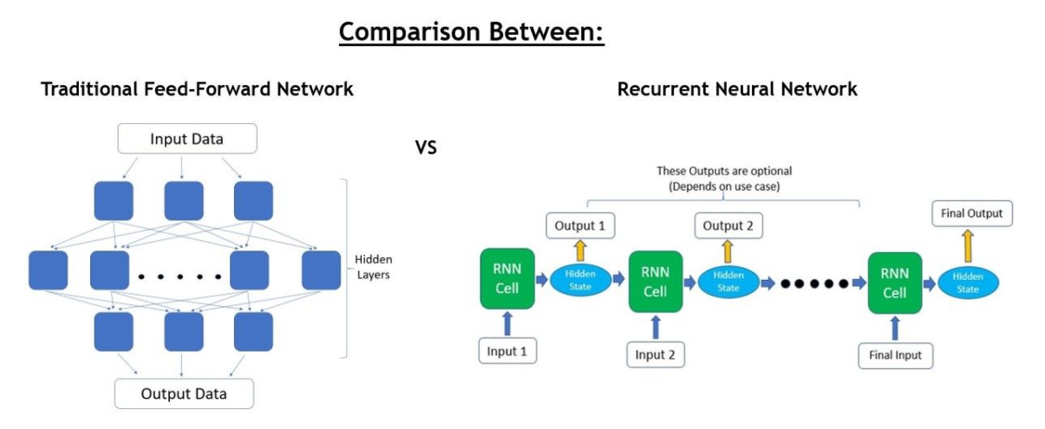
Tổng quan
Khác với các mạng neural truyền thống, giữa các lớp của mạng RNNs cho phép kết quả đầu ra của lớp (layer) trước đó trở thành đầu vào của lớp (layer) sau.
Notes:
Traditional feed-forward neural networks take in a fixed amount of input data all at the same time and produce a fixed amount of output each time.
On the other hand, RNNs do not consume all the input data at once. Instead, they take them in one at a time and in a sequence.
At each step, the RNN does a series of calculations before producing an output. The output, known as the hidden state, is then combined with the next input in the sequence to produce another output. This process continues until the model is programmed to finish or the input sequence ends.
https://blog.floydhub.com/a-beginners-guide-on-recurrent-neural-networks-with-pytorch/

Slide 4

Type of RNNs

Slide 5
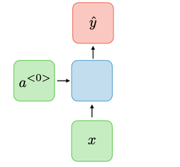
One-to-one (Vanilla Neural Network): T_{x}​ = T_{y}​ = 1
Ex: Image Classification
Notes:
Mạng RNN là một mạng neural chứa một vòng lặp bên trong nó. Trong hình trên gmạng RNN nhận một đầu vào x_{t} , tiến hành xử lý và đưa ra đầu ra h_{t} .
Điểm đặc biệt là nó sẽ lưu lại giá trị của h_{t} để sử dụng cho đầu vào tiếp theo.
Có thể coi một mạng RNN là một chuỗi những mạng con giống hệt nhau, mỗi mạng sẽ truyền thông tin nó vừa xử lý cho mạng phía sau nó.
Nếu ta tách từng vòng lặp xử lý trong đó ra thành từng mạng con theo cách suy nghĩ như trên thì ta sẽ có một mạng có kiến trúc như sau:

Slide 6
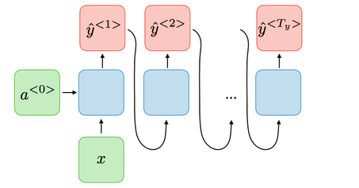
One-to-many: T_{x} ​= 1, T_{y} ​> 1
Ex: Image Captioning (Image -> word)

Slide 7
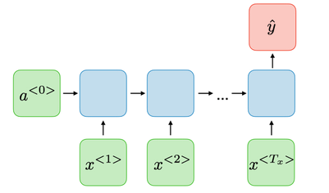
Many-to-one: T_{x} ​> 1, T_{y} ​ =1
Ex: Action Prediction (video frames -> action class)

Slide 8
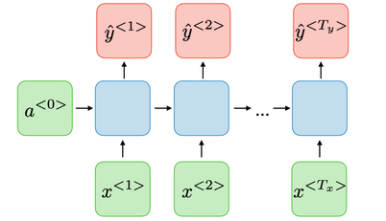
Many-to-many: T_{x} = T_{y}
Ex: Video Captioning (video frames -> caption)

Slide 9
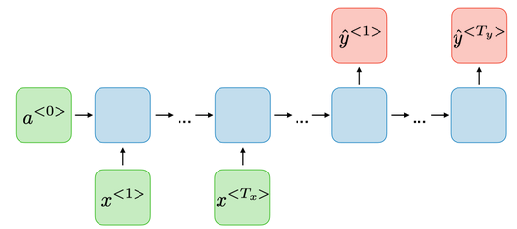
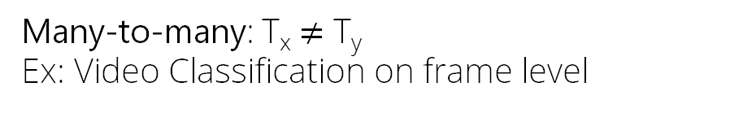
Many-to-many: T_{x} $≠$ T_{y}
Ex: Video Classification on frame level

Slide 10
Feedforward Networks

Slide 11
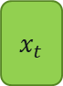
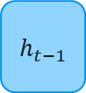
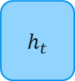
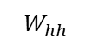
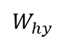
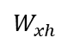

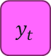
Recurrent Neural Networks (RNN) Feedfoward Networks
Activation Function
Output của state trước
$$h_{t}=f_{W}(h_{t−1},x_{t})$$
$$y_{t}$$
Recurrent Hidden Nodes
Input tại thời điểm t
$$W_{hy}$$
$$h_{t−1}$$
$$h_{t}$$
$$h_{t}=f_{W}({{{W_{xh}x}_{t}+W}_{hh}h}_{t−1}+b_{h})$$
$$W_{hh}$$
$$y_{t}={g(W}_{hy}h_{t}+b_{y})$$
$$W_{xh}$$
$$x_{t}$$
$$h_{t}=tanh({{{W_{xh}x}_{t}+W}_{hh}h}_{t−1}+b_{h})$$
$$y_{t}={softmax(W}_{hy}h_{t}+b_{y})$$

Slide 12










Recurrent Neural Networks for Sequence Modeling Computational Graph
$$y_{1}$$
$$y_{2}$$
$$y_{t}$$
$$h_{0}$$
$$h_{1}$$
$$f_{w}$$
$$h_{2}$$
$$h_{t}$$
$$f_{w}$$
$$x_{1}$$
$$x_{2}$$
W

Slide 13


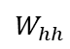
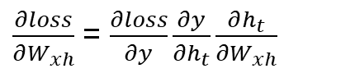
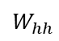


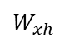
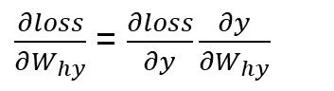

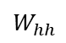


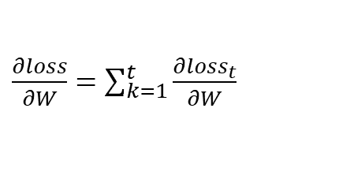






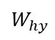
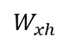
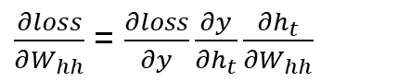
Backpropagation Through Time
L
$$L_{1}$$
$$L_{2}$$
$$L_{t}$$
$\frac{∂loss}{∂W}=$ $\sum_{k=1}^{t}{\frac{∂{loss}_{t}}{∂W}}$
$$y_{1}$$
$$y_{2}$$
$$y_{t}$$
$$W_{hy}$$
Chain rule:
$$W_{hy}$$
$$W_{hy}$$
$\frac{∂loss}{∂W_{hy}}$ = $\frac{∂loss}{∂y}\frac{∂y}{∂W_{hy}}$
$$h_{0}$$
$$h_{1}$$
$$h_{2}$$
$$h_{t}$$
$$W_{hh}$$
$$W_{hh}$$
$$W_{hh}$$
$\frac{∂loss}{∂W_{xh}}$ = $\frac{∂loss}{∂y}\frac{∂y}{{∂h}_{t}}\frac{∂h_{t}}{∂W_{xh}}$
$$W_{xh}$$
$$W_{xh}$$
$$W_{xh}$$
$$x_{1}$$
$$x_{2}$$
$$x_{2}$$
$\frac{∂loss}{∂W_{hh}}$ = $\frac{∂loss}{∂y}\frac{∂y}{{∂h}_{t}}\frac{∂h_{t}}{∂W_{hh}}$

Slide 14
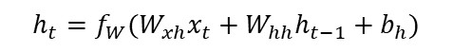
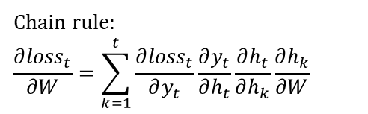

Backpropagation Through Time
L
$$L_{1}$$
$$L_{2}$$
$$L_{t}$$
$$h_{t}=f_{W}({{{W_{xh}x}_{t}+W}_{hh}h}_{t−1}+b_{h})$$
$$y_{1}$$
$$y_{2}$$
$$y_{t}$$
$$h_{t−1}=f_{W}({{{W_{xh}x}_{t−1}+W}_{hh}h}_{t−2}+b_{h})$$
$$W_{hy}$$
$$W_{hy}$$
$$W_{hy}$$
$$h_{t−2}=…$$
$$h_{0}$$
$$h_{1}$$
$$h_{2}$$
$$h_{t}$$
$$W_{hh}$$
$$W_{hh}$$
$$W_{hh}$$
Chain rule:
$$\frac{∂{loss}_{t}}{∂W}=\sum_{k=1}^{t}{\frac{∂{loss}_{t}}{∂y_{t}}\frac{∂y_{t}}{∂h_{t}}\frac{∂h_{t}}{∂h_{k}}\frac{∂h_{k}}{∂W}}$$
$$W_{xh}$$
$$W_{xh}$$
$$W_{xh}$$
$$x_{1}$$
$$x_{2}$$
$$x_{2}$$
$$\frac{∂h_{t}}{∂h_{k}}=\frac{∂h_{t}}{∂h_{t−1}}\frac{∂h_{t−1}}{∂h_{t−2}}…\frac{∂h_{k+1}}{∂h_{k}}=\prod_{j=k+1}^{t}{\frac{∂h_{j}}{∂h_{j−1}}}$$

Slide 15
Vanishing and Exploding Gradient
Vanishing Gradient:
Giá trị gradient tiến dần về 0
Exploding Gradient:
Giá trị gradient tăng theo cấp số nhân
Notes:
Khi huấn luyện, giá trị đạo hàm là thông tin phản hồi của quá trình lan truyền ngược. Giá trị này trở nên vô cùng nhỏ khiến cho việc cập nhật trọng số mạng không thể xảy ra

Slide 16
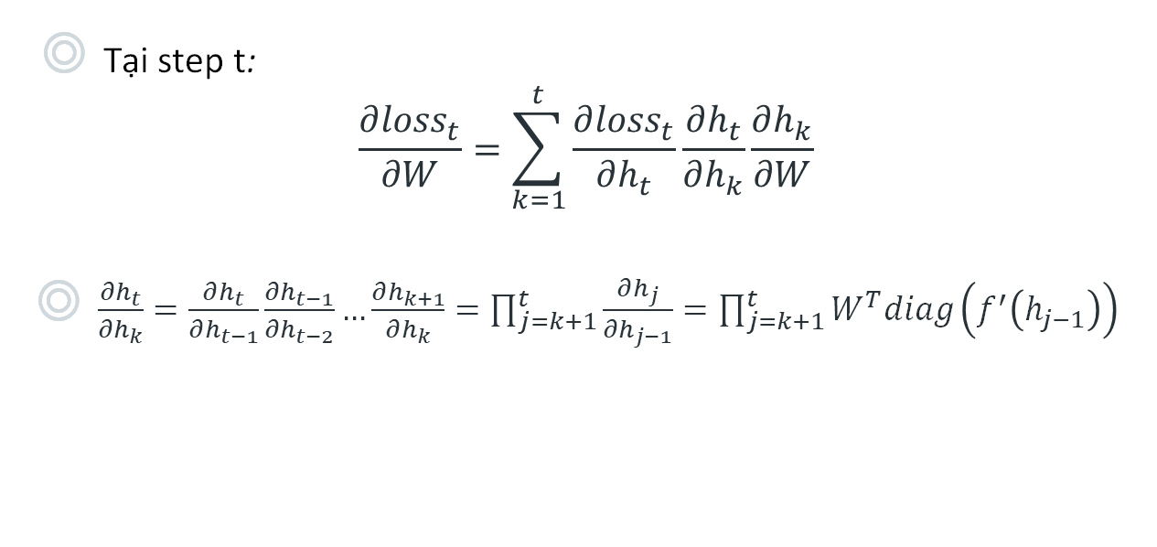
Vanishing and Exploding Gradient problem - WHY
Tại step t:
$$\frac{∂{loss}_{t}}{∂W}=\sum_{k=1}^{t}{\frac{∂{loss}_{t}}{∂h_{t}}\frac{∂h_{t}}{∂h_{k}}\frac{∂h_{k}}{∂W}}$$
$\frac{∂h_{t}}{∂h_{k}}=\frac{∂h_{t}}{∂h_{t−1}}\frac{∂h_{t−1}}{∂h_{t−2}}…\frac{∂h_{k+1}}{∂h_{k}}=\prod_{j=k+1}^{t}{\frac{∂h_{j}}{∂h_{j−1}}}=\prod_{j=k+1}^{t}{W^{T}diag\left(f^{′}\left(h_{j−1}\right)\right)}$

Slide 17
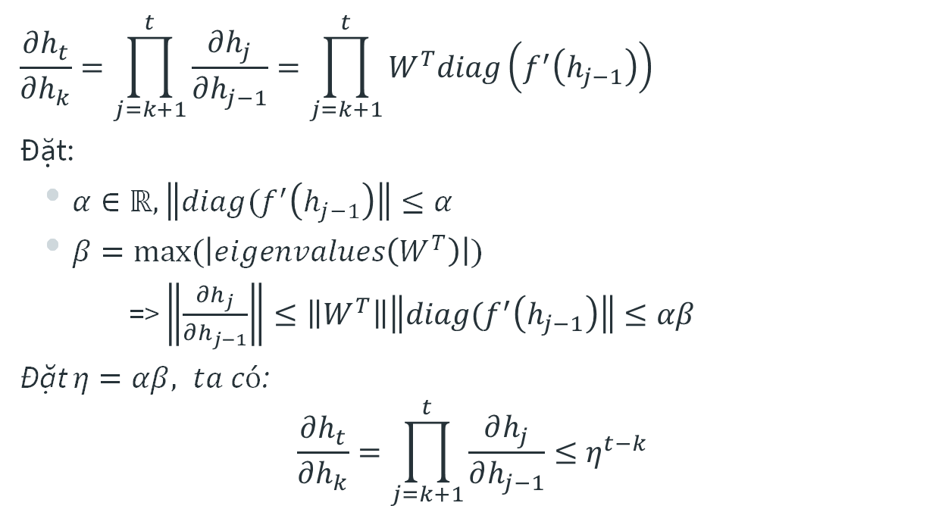
Vanishing and Exploding Gradient problem - WHY
$$\frac{∂h_{t}}{∂h_{k}}=\prod_{j=k+1}^{t}{\frac{∂h_{j}}{∂h_{j−1}}}=\prod_{j=k+1}^{t}{W^{T}diag\left(f^{′}\left(h_{j−1}\right)\right)}$$
Đặt:
$α∈ℝ,\left\|diag(f^{′}\left(h_{j−1}\right)\right\|≤α$
$β=max(\left|eigenvalues\left(W^{T}\right)\right|)$
=> $\left\|\frac{∂h_{j}}{∂h_{j−1}}\right\|≤\left\|W^{T}\right\|\left\|diag(f^{′}\left(h_{j−1}\right)\right\|≤αβ$
Đặt $η=αβ, ta có$: $$\frac{∂h_{t}}{∂h_{k}}=\prod_{j=k+1}^{t}{\frac{∂h_{j}}{∂h_{j−1}}}≤η^{t−k}$$

Slide 18
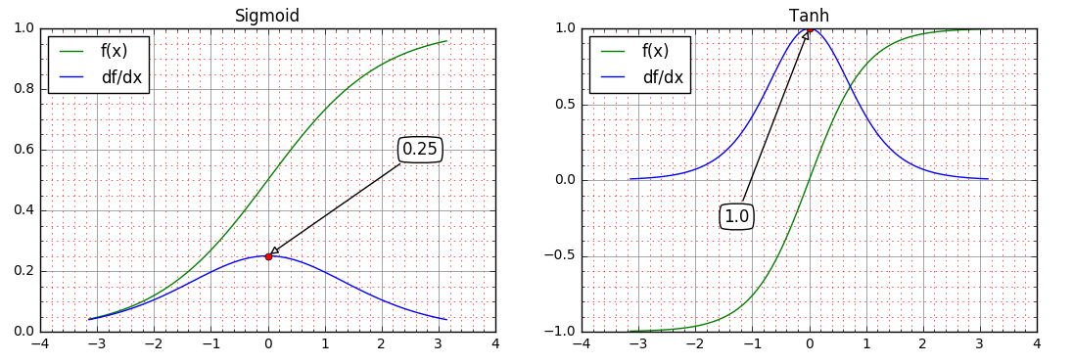
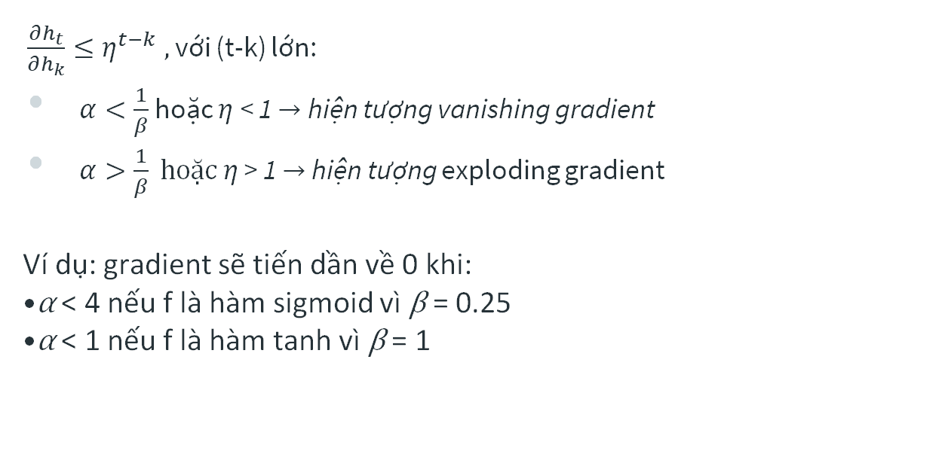
Vanishing and Exploding Gradient problem - WHY
$\frac{∂h_{t}}{∂h_{k}}≤η^{t−k} ,$ với (t-k) lớn:
$α<\frac{1}{β}$ hoặc $η$< 1 $→$ hiện tượng vanishing gradient
$α>\frac{1}{β} hoặc η$ > 1 $→$ hiện tượng exploding gradient
Ví dụ: gradient sẽ tiến dần về 0 khi:
α < 4 nếu f là hàm sigmoid vì β = 0.25
α < 1 nếu f là hàm tanh vì β = 1

Slide 19
Exploding Gradients
Truncated Backpropagation Through Time (TBPTT)
L1 and L2 Penalty On The Recurrent Weights Whh
Teacher Forcing
Clipping Gradients
Echo State Networks

Slide 20
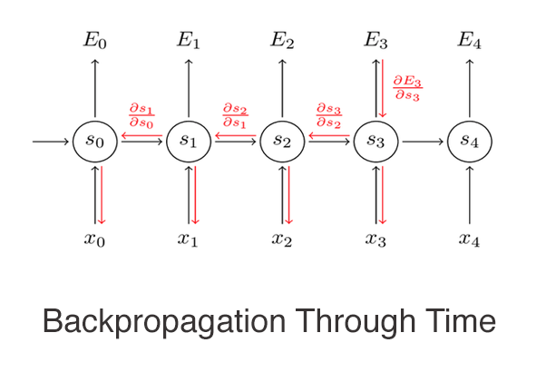
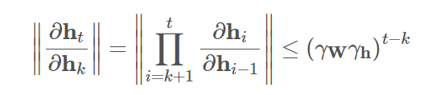
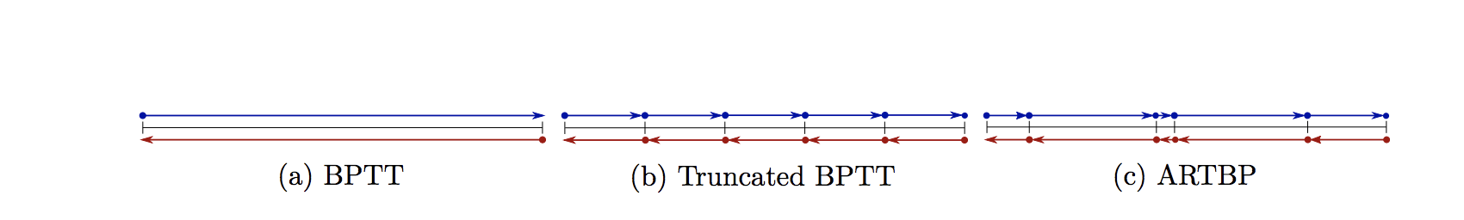
Truncated Backpropagation Through Time (TBPTT)
Phương pháp này sẽ thiết lập n bước thời gian tối đa cùng với lỗi có thể được lan truyền. Có nghĩa là, chúng ta có t-n khi n≪k do đó hạn chế được số lượng lỗi bước thời gian tổng thể của gradient trong quá trình backpropagation.

Slide 21
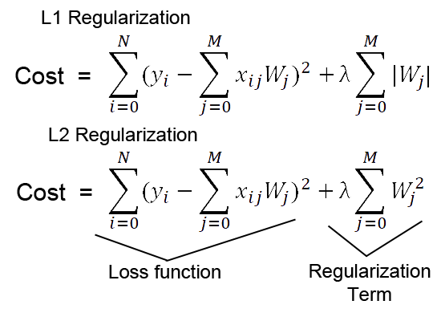
L1 and L2 Penalty On The Recurrent Weights Whh
Phương pháp này sử dụng regularization để đảm bảo rằng spectral radius của Whh không vượt quá 1
=> Không xảy ra explode

Slide 22
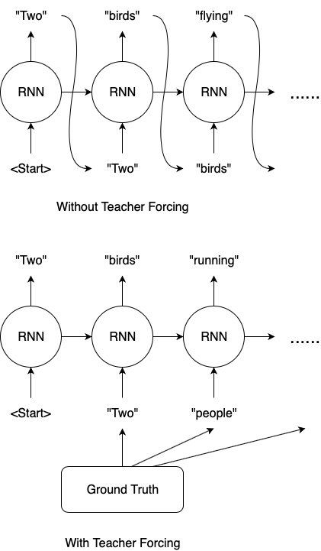
Teacher Forcing
Phương pháp này tìm cách khởi tạo model theo đúng chế độ và đúng vùng không gian. Nó có thể được sử dụng để đào tạo generator model hoặc các mô hình hoạt động với độ dài bộ nhớ không giới hạn.

Slide 23
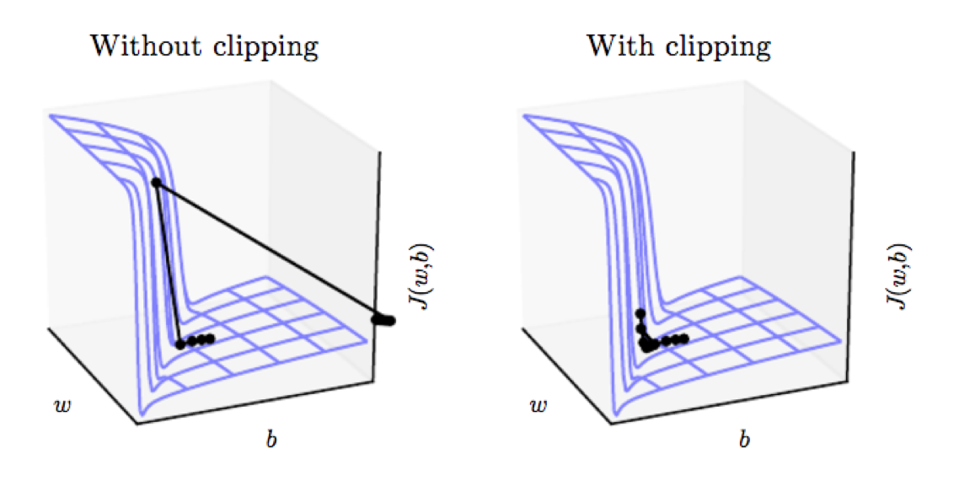
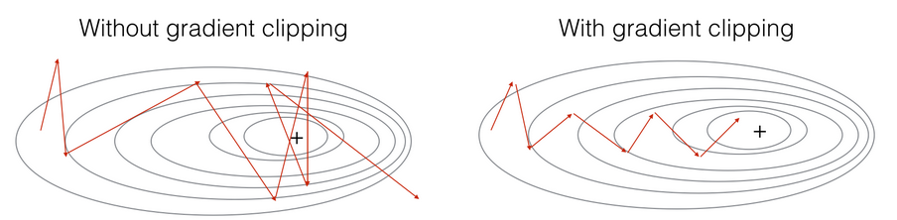
Gradients Clipping
Phương pháp này hoạt động bằng cách clip gradients trong quá trình backpropagation để ngăn chúng vượt qua một threshold nào đó.

Slide 24
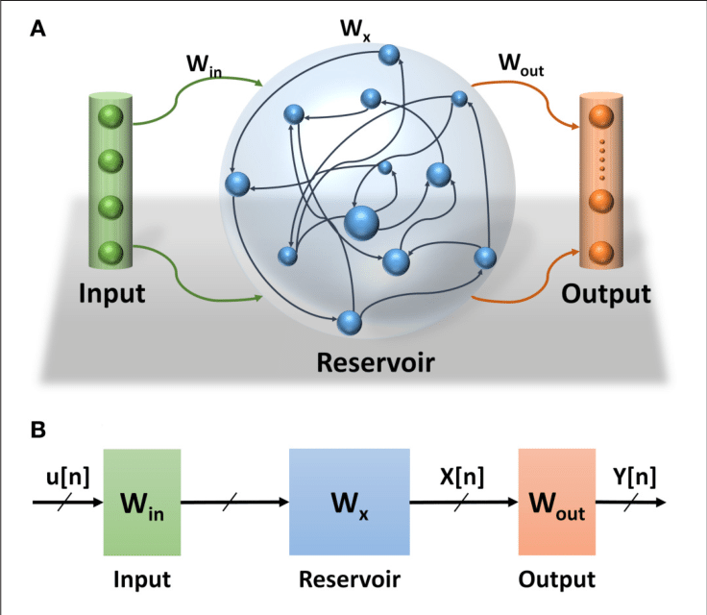
Echo State Networks
Phương pháp này hoạt động bằng cách không học trọng số giữa input và hidden Whx và trọng số giữa hidden và hidden Whh. Thay vào đó ta sẽ thay thế bằng các mẫu phân phối được lựa chọn cẩn thận. Dữ liệu training được sử dụng để học trọng số giữa hidden và output Wyh

Slide 25
Vanishing Gradients
Leaky Integration Units
Long Short-Term Memory
Gated Recurrent Unit
Hessian Free Optimizer With Structural Dumping
Vanishing Gradient Regularization
Orthogonal initialization

Slide 26
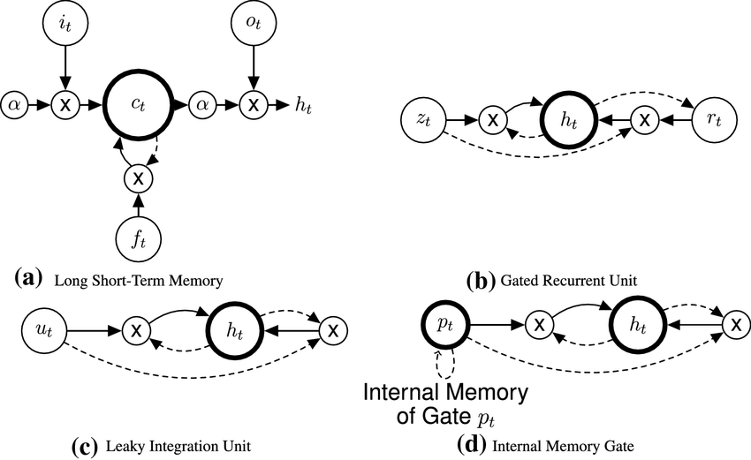

Slide 27
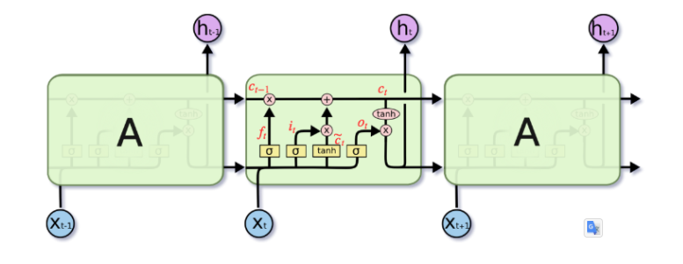
Long Short-Term Memory - LSTM
Là một dạng đặc biệt của RNN.
Đây là một dạng thiết kế RNN để tránh vấn đề vanishing gradient (phụ thuộc lâu dài).

Slide 28

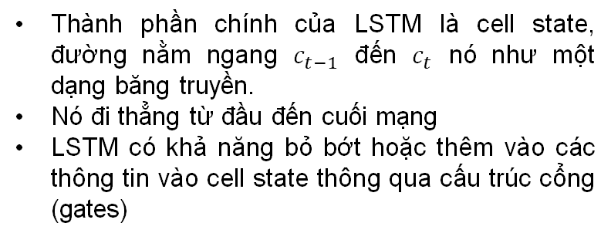
Ý tưởng cơ bản của LSTM
Thành phần chính của LSTM là cell state, đường nằm ngang $c_{t−1}$ đến $c_{t}$ nó như một dạng băng truyền.
Nó đi thẳng từ đầu đến cuối mạng
LSTM có khả năng bỏ bớt hoặc thêm vào các thông tin vào cell state thông qua cấu trúc cổng (gates)

Slide 29
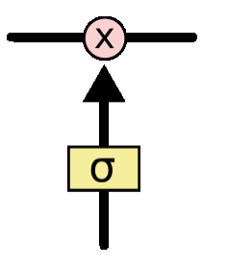
Cổng
Cổng là một cách để cho thông tin đi qua
Nó gồm 1 lớp mạng sigmoid và một toán tử nhân
Sigmoid có đầu ra từ 0 đến 1, thể hiện bao nhiêu thông tin sẽ được đưa qua cổng
Một LSTM có 3 cổng như vậy để cập nhật cell state.

Slide 30

Forget Gate
Cổng forget quyết định thông tin nào sẽ được đưa đến cell state từ $c_{t−1}$
Notes:
Bước đầu tiên là quyết định thông tin nào sẽ được đưa đến cell state thông qua cổng
Quyết định này được thực hiện bởi lớp sigmoid với hai đầu vào là ht-1 và xt và cho đầu ra là 0 hoặc 1 cho mỗi đầu vào Ct-1 Lấy ví dụ trường hợp mô hình ngôn ngữ để dự báo từ tiếp theo dựa trên các từ trước đó
Trong trường hợp này, cell state phải chứa thông tin về giới tính ( gender) của chủ thể (subject) hiện tại để các đại từ sẽ được sử dụng một cách phù hợp
Khi có một subject (chủ thể mới), gender của chủ thể cũ không cần phải ghi nhớ nữa.

Slide 31

Input Gate
Input gate xác định loại thông tin mới nào sẽ được lưu trữ vào cell state hiện tại $c_{t}$
Notes:
Bước tiếp theo là xác định loại thông tin mới nào sẽ được lưu trữ trong cell state.
Có hai thành phần
A sigmoid layer (gọi là input gate layer) quyết định giá trị nào cần update
A tanh layer tạo ra vector với các giá trị mới có thể đưa vào cell state
Trong trường hợp của mô hình ngôn ngữ, gender của chủ thể mới sẽ được đưa vào để cập nhật cell state
This has two parts:
First, a sigmoid layer called the “input gate layer” decides which values we’ll update. Next, a tanh layer creates a vector of new candidate values, C~t, that could be added to the state.
In the next step, we’ll combine these two to create an update to the state.

Slide 32

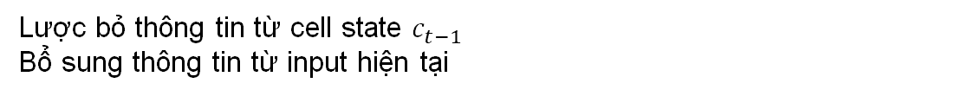
Update the cell state
Lược bỏ thông tin từ cell state $c_{t−1}$
Bổ sung thông tin từ input hiện tại
Notes:
Bước tiếp theo là cập nhật cellstate cũ Ct-1 vào cell state mới Ct
Nhân trạng thái cũ với f t (để cần nhớ hoặc quên trạng thái cũ trước đó hay không)
Bổ sung it *Ct~: scale bởi i t để thể hiện bao nhiêu lượn
The next step is to decide what new information we’re going to store in the cell state

Slide 33

Output gate
Output gate quyết định nên đưa đầu ra là gì?
Notes:
Cuối cùng, ta cần quyết định xem ta muốn đầu ra là gì. Giá trị đầu ra sẽ dựa vào trạng thái tế bào, nhưng sẽ được tiếp tục sàng lọc. Đầu tiên, ta chạy một tầng sigmoid để quyết định phần nào của trạng thái tế bào ta muốn xuất ra. Sau đó, ta đưa nó trạng thái tế bảo qua một hàm tanhtanh để co giá trị nó về khoảng [-1, 1][−1,1], và nhân nó với đầu ra của cổng sigmoid để được giá trị đầu ra ta mong muốn.

Slide 34
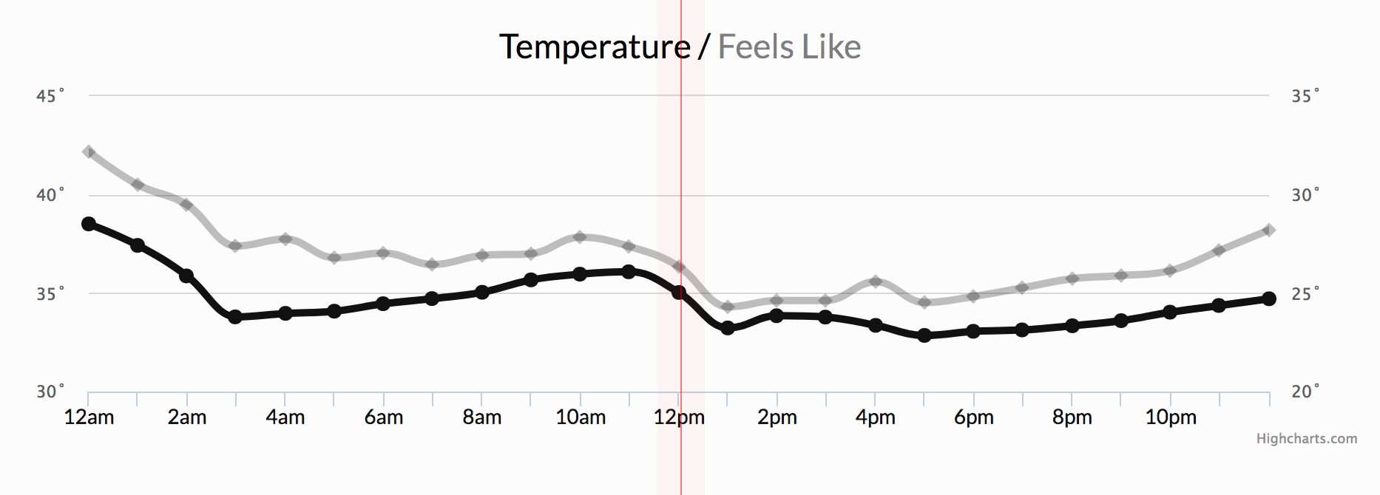
Evaluating RNN models
Problem: Time series forecasting
Time series forecasting is making scientific predictions based on historical time-stamped data or time series data
Time series data is a collection of observations obtained through repeated measurements over time
Example: Temperature measured hourly in a day

Slide 35
Evaluating RNN models
Data used: Meta Platform Inc. (Facebook) Stock Price Dataset
Meta Platform Inc. is formerly known as Facebook Inc.
A time series dataset of daily recorded stock price of Meta Platform Inc. from May 18, 2012 to Dec 23, 2021, Consists of 2417 datapoints
The dataset is split into the train set and the test set:
Train set: Consists of 2170 datapoints, dated from May 18, 2012 to Dec 31, 2020
Test set: Consists of 247 datapoints, dated from Jan 04, 2021 to Dec 23, 2021
Only the ‘Open’ attribute (the daily opening price of stock) is used in this evaluation

Slide 36
Evaluating RNN models
Evaluation settings
Models: Simple RNN, LSTM, GRU
Each model has 4 hidden layers, with a sequence of 60-time-step inputs, one output
Data preprocessing: min-max scaling and 60 time-step reshape
using Adam optimizer, tanh activation, dropout regularization and mean squared error loss
Batch size is 32 and number of epochs is 100
Evaluating metrics: Mean square error and R² score
Evaluating process is performed using Google Colab environment and Tensorflow 2.7.0 framework

Slide 37
Evaluating RNN models
Results:
Model | Mean square error | R² score
SimpleRNN LSTM GRU | 891.399 91.288 116.074 | 0.264 0.925 0.904

Slide 38
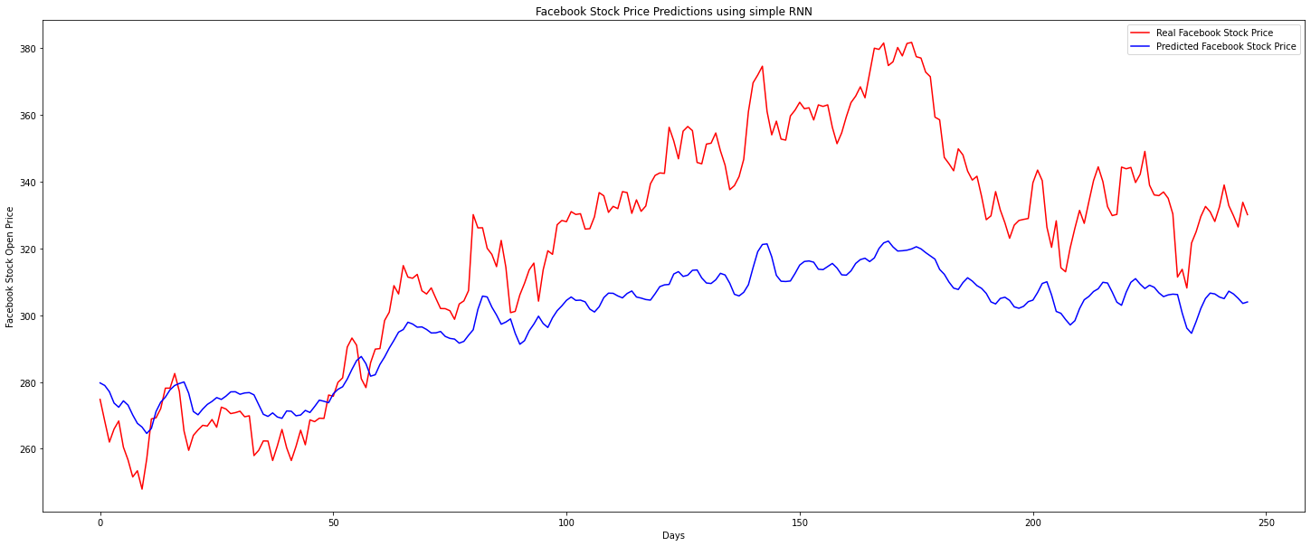
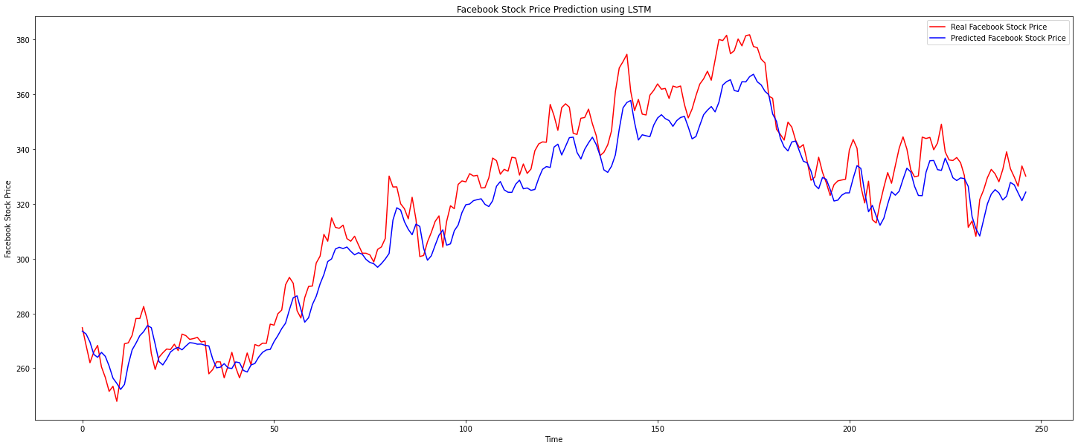
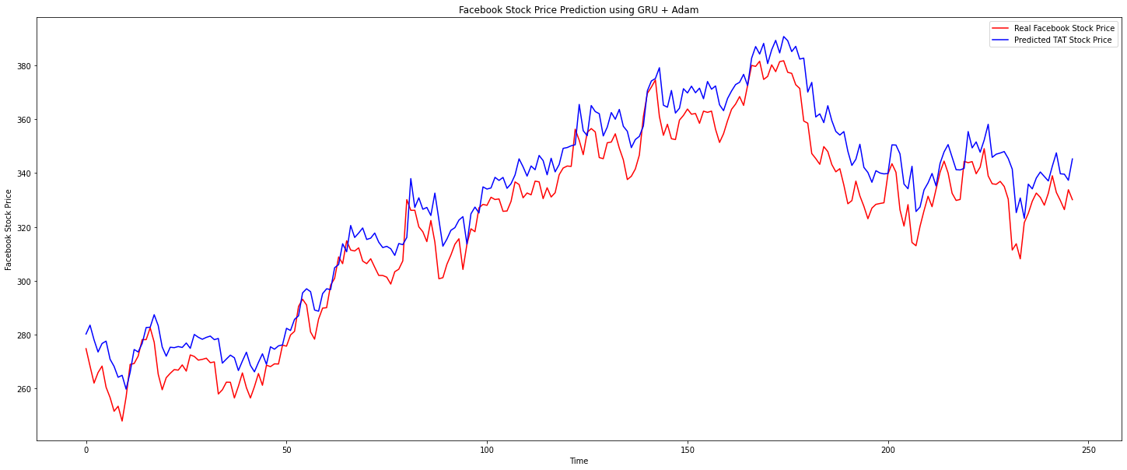
Evaluating RNN models
Visualization of predicted (blue) and real stock price (red)
Simple RNN
LSTM
GRU

